Slide 1
C6200-Biochemické metody
08A_Spektrální metody
Petr Zbořil

Slide 2
Definice
Metody založené na interakci elektromagnetického záření s hmotou
Změna parametrů záření
Absorbce – absorbční metody
Změna rychlosti (zpomalení) – disperzní metody
Vyhodnocení změn
Charakteristika vzorku
Další metody
Rozptyl, ohyb, difrakce, interference

Slide 3
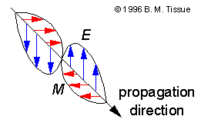
Vlastnosti elektromagnetického záření
Vlnění elektromagnetického pole
Šíří se v kvantech – fotony
Schematické znázornění fotonu – elektrický a magnetický vektor

Slide 4
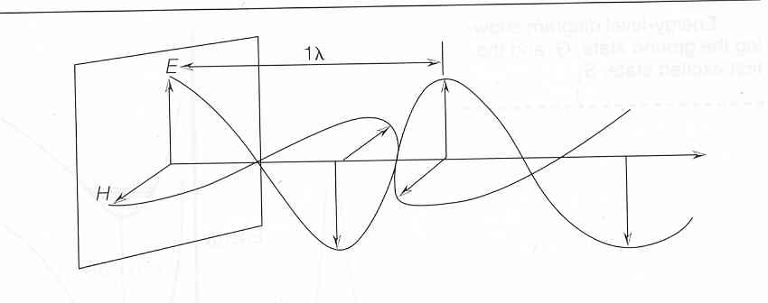
Charakteristika elektromagnetického vlnění – fotonu
rychlost šíření c (nejvyšší ve vakuu) [m.s⁻¹]
kmitočet ν [s⁻¹], perioda T = 1/ν [s, ns]
vlnová délka λ = c/ ν [m, nm]
vlnočet ν̃ = 1/ λ [m⁻¹, cm⁻¹]
energie E [J], E = h ν,
h = 6.62618x10⁻³⁴ J·s – Planckova konstanta

Slide 5
Vlastnosti prostředí
Absorpční – kvantifikuje absorbance
Emisní – AES, luminiscence
Disperzní – vyjadřuje index lomu n = c/c_{x}
Další jevy
Difrakce a interference
Rozptyl
Odraz

Slide 6
Absorbce záření
Foton je pohlcen jako celek
Jeho energie způsobí přechod do vyššího energetického stavu – jsou kvantovány
Podmínka pro absorpci fotonu
ΔE = h.ν
Absorbce závisí na ν (λ), vynesena proti λ dává absorbční spektrum

Slide 7
Disperze
Změna c => n

Slide 8
Chirální metody
Chiralita prostředí – různé vlivy na složky záření
Absorpční
CD
Disperzní
Optická otáčivost
ORD
Disperze závisí na ν (λ), odvozená veličina vynesená proti λ dává disperzní spektrum
Chiralita a související metody mají obecnější charakter, nejen ve spektroskopii

Slide 9
Spektrum
Zastoupení fotonů podle energie
Využití ke studiu různých oblastí molekuly -nástroje analýzy vzorku

Slide 10
Charakteristiky záření

